Slide 1
О языковых моделях
Евгений Борисов

Slide 2
Языковые модели
языковая модель
предсказываем следующее слово на основе предыдущих

Slide 3
Языковые модели
Приложения
распознавание речи
определение частей речи
генерация текстов
извлечение терминов
поиск и коррекция семантических ошибок

Slide 4
Языковые модели
корпусы текстов
для обучения языковых моделей
не размеченные
- Project Gutenberg
- lib.ru
размеченные
- NLTK corpora
- НКРЯ

Slide 5

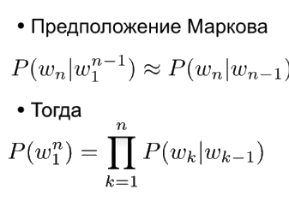
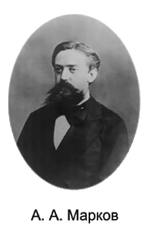
Языковые модели
Вероятностные языковые модели
Турдаков Д.Ю. Основы обработки текстов. ИСП РАН, 2017
https://www.youtube.com/watch?v=seAxPaKw33g

Slide 6
Языковые модели
Оценка вероятностей для слов
метод максимального правдоподобия
С(w) — количество слов w в тексте
Оценка цепочки слов:

Slide 7
Языковые модели
проблема: если словарь модели не сдержит слова то вероятность биграммы нулевая и оценка цепочки обнуляется
решение: применение методов сглаживания

Slide 8
Языковые модели
сглаживание Лапласа
С(w) — количество слов w в тексте
V — количество слов в словаре модели
достоинства: простая модель, легко реализовать
недостатки: часто показывает неудовлетворительные результаты

Slide 9

Языковые модели
сглаживание Backoff (откат)
оценка отсутствующих в модели n-gram с помощью k-gram (0<k<n)
т.е. цепочек меньшей длинны
Турдаков Д.Ю. Основы обработки текстов. ИСП РАН, 2017
https://www.youtube.com/watch?v=seAxPaKw33g

Slide 10
Языковые модели
нейросетевая языковая модель (word based model)
из текстов собираем пары [ [контекст], слово ]
обучаем RNN по контексту определять слово
input -> LSTM -> softmax

Slide 11
Языковые модели
свёрточная нейросетевая языковая модель (charCNN)
унитарное кодирование слов посимвольно
каждое слово представляем как матрицу индикаторов {0,1}
[ позиция символа в слове, количество символов в алфавите ]
к ней можно применить двумерную свёртку Conv2D
из текстов собираем пары контекста
[ [матрицы символов слов контекста], номер слова в словаре ]
обучаем RNN по контексту определять следующий символ
input -> Conv2D -> MaxPooling2D -> LSTM -> softmax

Slide 12
Языковые модели
Оценка качества языковых моделей
perplexity - коэффициент неопределённости
чем лучше модель предсказывает детали текстовой коллекции тем меньше перплексия
перплексия для биграмной языковой модели

Slide 13
Языковые модели
Литература
git clone https://github.com/mechanoid5/ml_nlp.git
Турдаков Д.Ю. Основы обработки текстов. лекция 3. Языковые модели. ИСП РАН, 2017
https://www.youtube.com/watch?v=seAxPaKw33g
Анатолий Востряков Языковые модели на все случаи жизни, ODS Data Fest 2018
https://www.youtube.com/watch?v=TaCbj1kaDQY

